Slide 1
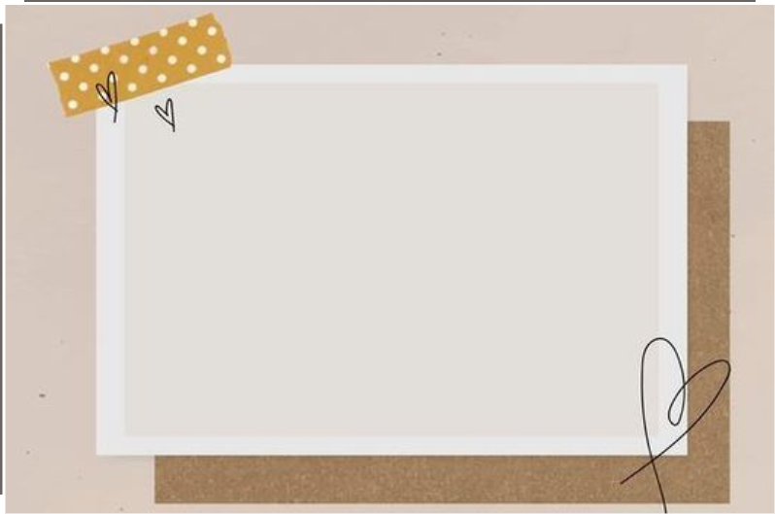
CHÀO MỪNG CÁC CON
ĐẾN VỚI TIẾT HỌC

Slide 2
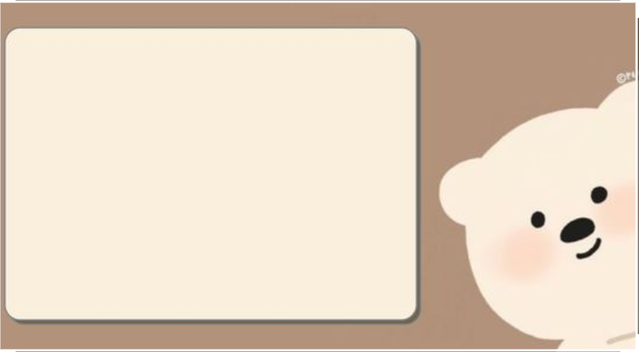
Toán
Em vui học toán (43)

Slide 3
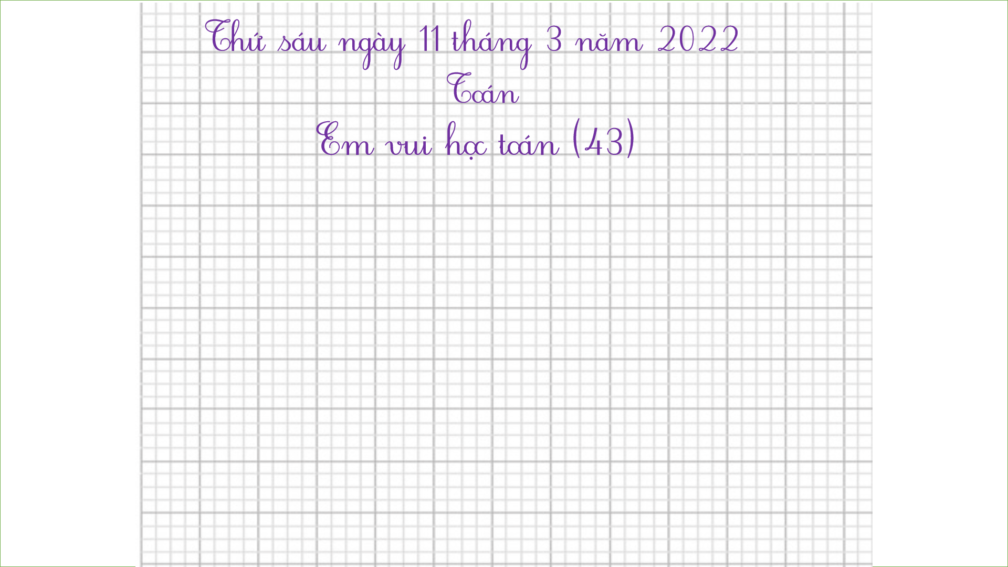

Thứ sáu ngày 11 tháng 3 năm 2022
Toán
Em vui học toán (43)

Slide 4







Yêu cầu cần đạt
- Tìm hiểu một số loại lịch, đồng hồ trong thực tế, tự làm được thời gian biểu.
- Phát triển các năng lực toán học.

Slide 5











Luyện tập

Slide 6
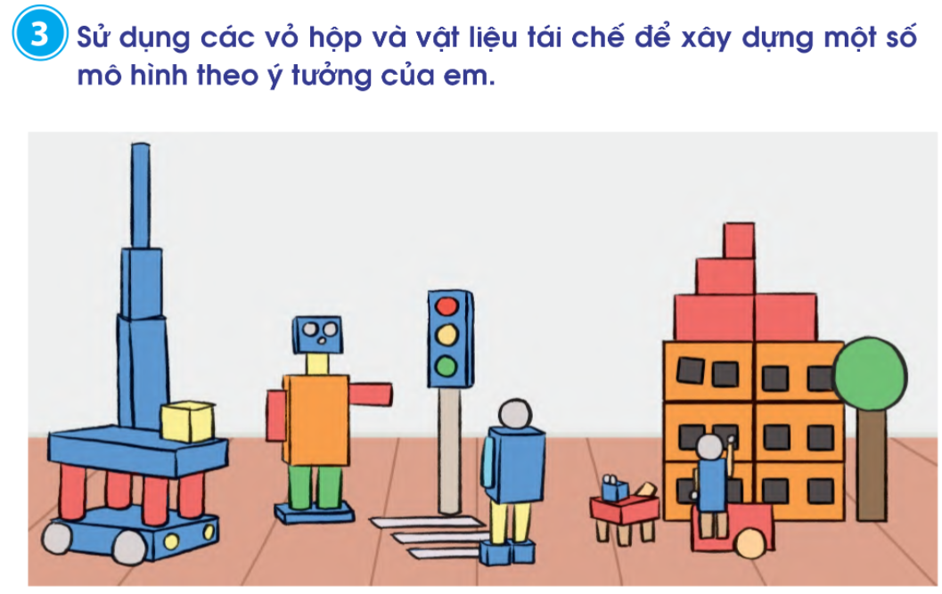

Slide 7
Con hiểu thể nào là tái chế?
Tái chế là thu gom chất thải chứa thành phần có thể sử dụng được để chế ra các thành phẩm mới, đem lại lợi ích cho con người.
Con biết những vật liệu nào tái chế có thể tái chế được ?
Vỏ chai nhựa, vỏ lon, vỏ hộp sữa, vải thừa, bìa, ….
Con định làm mô hình gì từ vật liệu tái chế?
Để làm được mô hình đó, con cần những vật liệu gì?
Số lượng vật liệu con định sử dụng?

Slide 8
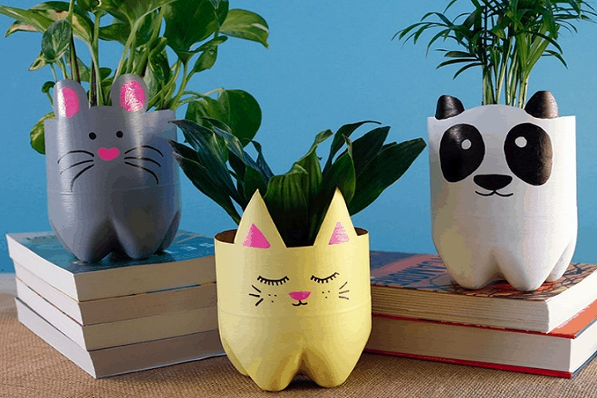
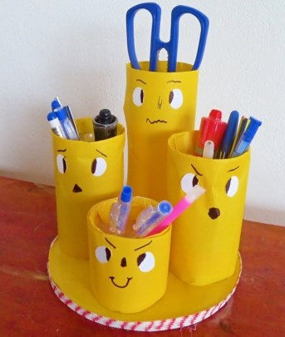
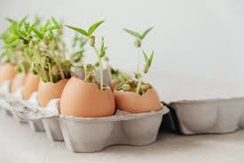
Gợi ý một số sản phẩm từ đồ tái chế

Slide 9
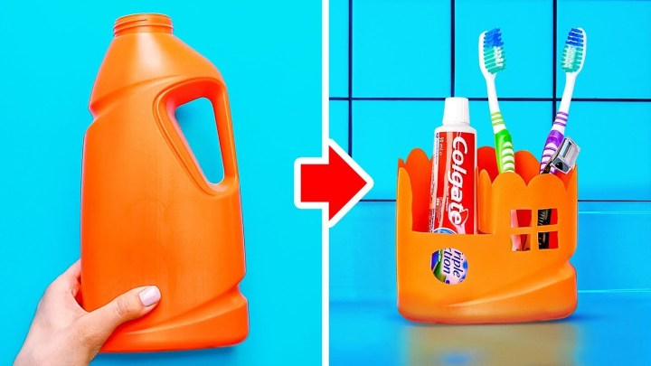
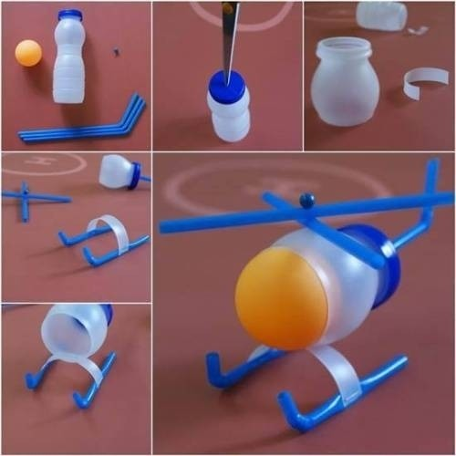


Slide 10
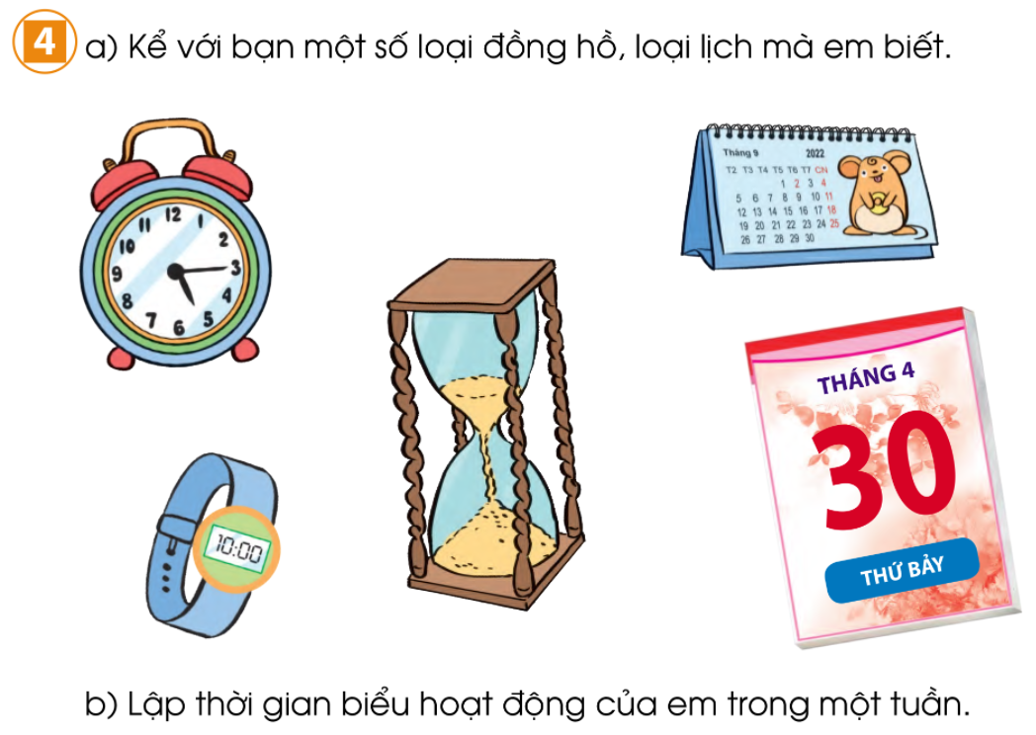

Slide 11
Thời gian biểu
Họ và tên: ……………………………………………….………..
Thứ | Hoạt động
Thứ Hai ( 14/3) | Từ 8 giờ phút đến 10 giờ 30 phút: học bài 11 giờ: ăn cơm trưa 15 giờ: tập thể dục …..
Thứ Ba (15/3) | - …….
Thứ Tư
Thứ Năm
Thứ Sáu
Thứ Bảy
Chủ nhật

Slide 12
Dặn dò
- Hoàn thành 1 sản phẩm từ đồ tái chế em tìm được.
- Ôn tập chuẩn bị kiểm tra giữa kì 2.
- Xem trước bài Các số trong phạm vi 1000 trang 46.

Slide 13
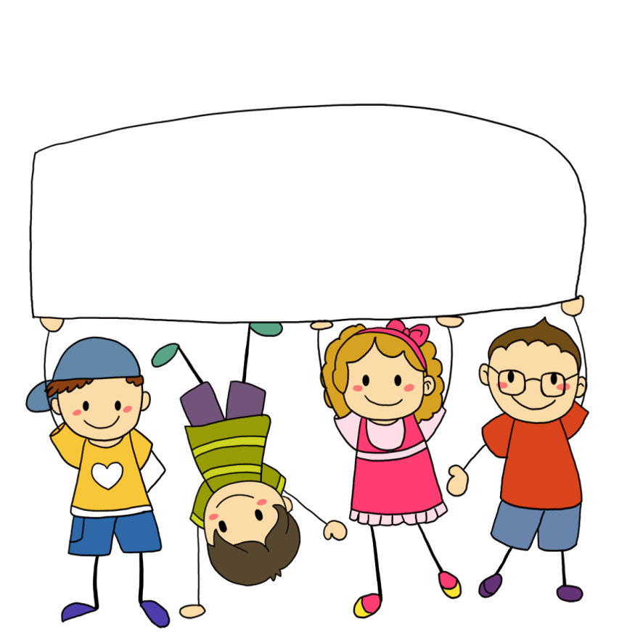
Tiết học của chúng ta đến đây là kết thúc.
Chúc các con mạnh khỏe, học tập tốt!

